Slide 1
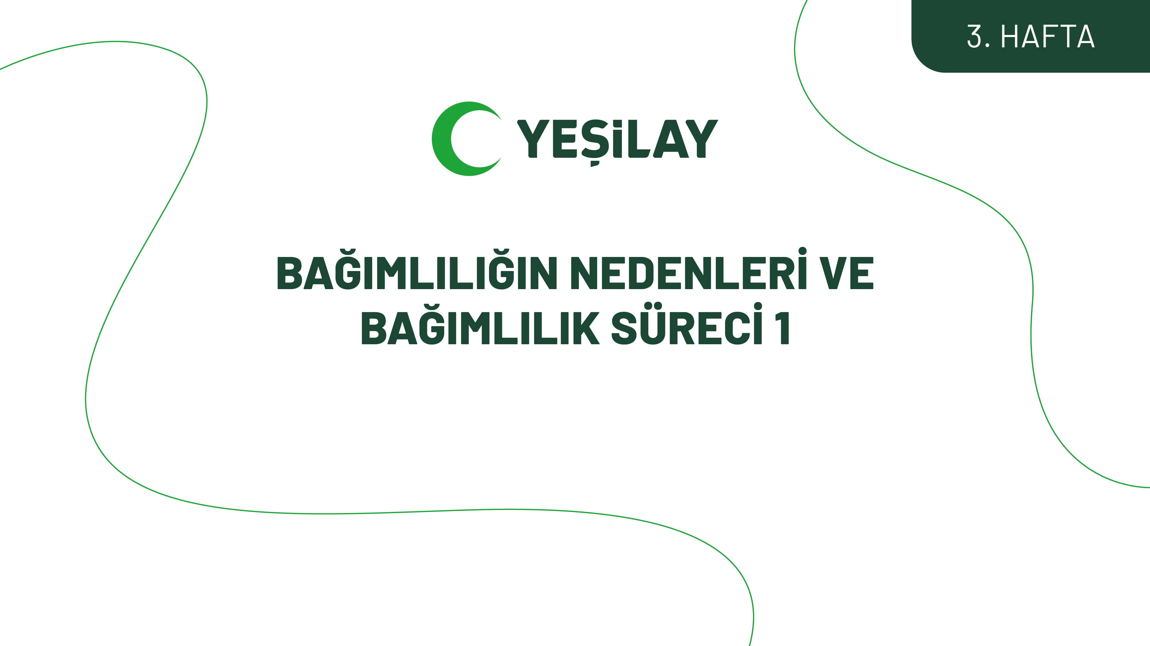
AD/ SOYAD
UNVAN
TARİH

Slide 2

SUNUM AKIŞI
Haz
Beyin Yapısı ve Bağımlılık
  Bağımlılık Yapıcı Maddelerin Beyne Etkisi
  Haz Kombinasyonu
  Ergenlik Döneminde Beyin
Kuramlar ile Bağımlılık
Travma ve Bağımlılık

Slide 3

HAZ
Sözlük; Hoşa giden duygulanma, hoşlanma, zevk.
Felsefede; Bir şeyden duyusal veya manevi sevinç duyma.
Psikolojide; Sürdürülmesi istenen ılımlı ve doygunluk veren coşku. Acının karşıtı olarak hoşlanma, tat alma. İstek duyulan bir şeyi elde etmeden doğan hoşnutluk duygusu.

Slide 4
BEYİN YAPISI VE BAĞIMLILIK
Dopamin hormonu vücudun birçok fonksiyonunda etkilidir. Dopamin, beynin tüm çalışmalarında görev alan merkezî bir güç kaynağıdır.

Slide 5
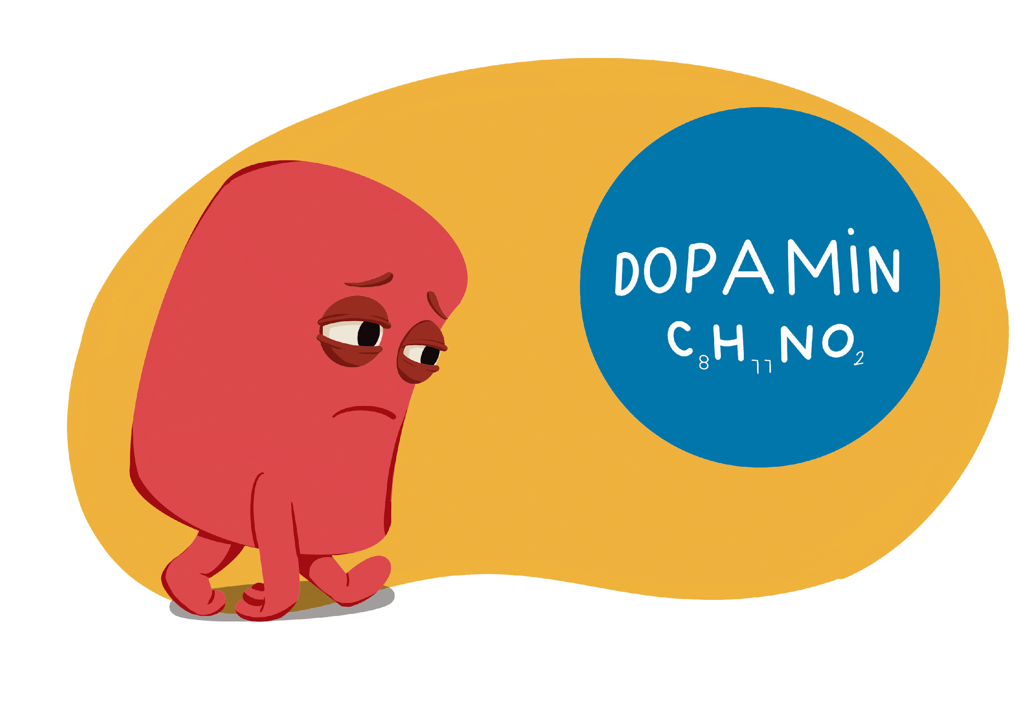
BAĞIMLILIK YAPICI MADDELERİN BEYNE ETKİSİ
Maddeye ait moleküller, beyinde dopamin gibi hareket edebilir.
Aşırı dopamin salgılanmasını sağlayabilir.
Beyin hücreleri arasındaki fazla dopaminin geri alınmasını engelleyen bir işlevde bulunabilir.

Slide 6
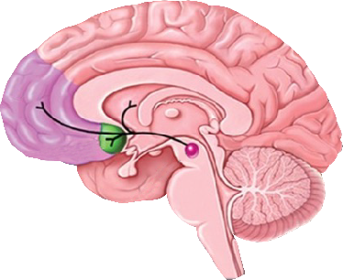
BEYİN YAPISI VE BAĞIMLILIK
Ön Beyin
(Prefrontal Cortex)
Beyin Ödül Merkezi
(nucleus accumbens)
Ön Tavan Bölgesi
(ventral tegmental area)
Reward Pathway (Ödül Yolu)
Notes:
Eğitmen Notu:
«Neden bağımlı oluyoruz?» sorusunun genetik, sosyal, psikolojik birçok yanıtı vardır. Ancak burada özellikle beyinde bağımlılığın nasıl oluştuğuna bakacağız. Bu mekanizmayı anladığımızda aslında tüm bağımlılıklar için mekanizmanın nasıl aynı olduğunu görmüş oluyoruz. Bizi mutlu eden, haz aldığımız hayatta birçok şey yapıyoruz. Bazen yemek yemek, tatlı yemek, televizyon izlemek, sigara içmek, alkol kullanmak vb. bunların hepsinden belirli miktarlarda haz alıyoruz. Peki nasıl oluyor? Beynimizde ön tavan bölgesi denilen bir bölgeden bizi mutlu eden şeyleri yaptığımızda dopamin adını verdiğimiz bir hormon salgılanıyor ve kendimizi mutlu hissediyoruz ve bu mutluluğun devam etmesi için yeniden aynı davranışı ortaya koyuyoruz. Bağımlılık bu mutluluğun, haz halinin devam etmesini istediğimiz için oluşmaya başlıyor fakat bağımlılığın kötü tarafı şu ki, beynimiz hiçbir zaman ilk seferki kadar dopamin salgılamıyor (tolerans). Bu yüzden de artık mutlu olmak için değil mutsuz olmamak adına maddeyi kullanmaya başlıyoruz.
Burada bir önemli vurgu yapılabilir: Beynimizde dopamin sabit bir yerde salgılanan hormon değil. Biz alkol, tütün, kumar, oyun oynamak dışında; kitap okumaktan, spor yapmaktan, arkadaşlarla sohbet etmekten, bir eser üretmekten de zevk alabiliyoruz. Bu durumda beynimize nelerden haz alması gerektiğini öğretebiliriz. Daha basit duygusal beyin odaklı hazlar yerine üst beyin odaklı hazları yerine koyabiliriz. Bunları yerine koyduğumuzda bağımlılık zaten otomatik olarak ortadan kalkacaktır.

Slide 7
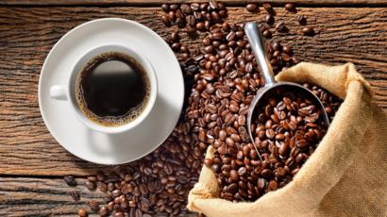

HAZ KOMBİNASYONU
Kafein ve nikotin: “kahve ile sigara”
Kahve de sigara da uyarıcı olduğundan, birlikte alınması ayrı ayrı alınmasına oranla daha çabuk ve şiddetli bir bağımlılığa neden olmaktadır. Sağlığa da daha fazla zarar vermektedir.
Notes:
Bu not iletilebilir : Sigarayı bırakanların, kahve gibi kafeinli içecekleri de bırakması gerektiği açıktır.

Slide 8
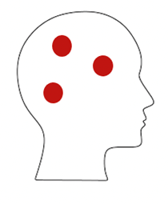
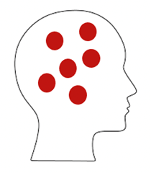
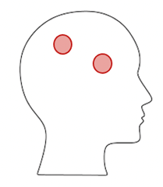
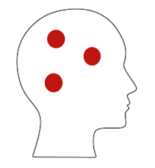
HAZ ALMAK İÇİN:
Sigara, alkol, madde (SAM) ilk defa kullanıldığında beyinde hormon salgılanmasına bağlı mutluluk oluşur. Fakat daha sonra eski verdiği mutluluğu vermemeye başlar. Bir süre sonra kişi mutlu olmak için değil normal hissetmek için kullanır.
Bağımlı olmadan önce dopamin
Bağımlı olduktan sonra dopamin
Normal Beyin
SAM Kullandıktan Sonra Beyin
SAM Olmayınca
SAM Kullanınca

Slide 9


HAZ
ALMAK,
AMA NELERDEN?
Notes:
«Neden bağımlı oluyoruz?» sorusunun genetik, sosyal, psikolojik birçok yanıtı var. Ancak burada özellikle beyinde bağımlılığın nasıl oluştuğuna bakacağız. Bu mekanizmayı anladığımızda aslında tüm bağımlılıklar için mekanizmanın nasıl aynı olduğunu görmüş oluyoruz. Bizi mutlu eden, haz aldığımız hayatta birçok şey yapıyoruz. Bazen yemek yemek, tatlı yemek, televizyon izlemek, sigara içmek, alkol kullanmak vb. bunların hepsinden belirli miktarlarda haz alıyoruz. Peki nasıl oluyor? Beynimizde ön tavan bölgesi denilen bir bölgeden bizi mutlu eden şeyleri yaptığımızda dopamin adını verdiğimiz bir hormon salgılanıyor ve kendimizi mutlu hissediyoruz ve bu mutluluğun devam etmesi için yeniden aynı davranışı ortaya koyuyoruz. Bağımlılık bu mutluluğun, haz halinin devam etmesini istediğimiz için oluşmaya başlıyor fakat bağımlılığın kötü tarafı şu ki, beynimiz hiçbir zaman ilk seferki kadar dopamin salgılamıyor(tolerans). Bu yüzden de artık mutlu olmak için değil mutsuz olmamak adına maddeyi kullanmaya başlıyoruz.
Burada bir önemli vurgu yapılabilir: Beynimizde dopamin sabit bir yerde salgılanan hormon değil. Biz alkol, tütün, kumar, oyun oynamak dışında; kitap okumaktan, spor yapmaktan, arkadaşlarla sohbet etmekten, bir eser üretmekten de zevk alabiliyoruz. Bu durumda beynimize nelerden haz alması gerektiğini öğretebiliriz. Daha basit duygusal beyin odaklı hazlar yerine üst beyin odaklı hazları yerine koyabiliriz.

Slide 10

BAĞIMLI OLMAYAN BEYİN
BAĞIMLI OLAN BEYİN
Doğru? Yanlış?
Doğru?
Yanlış?
GİT
DUR
GİT
DUR
Bak ne var!
Bak ne var!
Hatırladım
Oh
ne güzel!
Hatırladım
Oh
ne güzel!

Slide 11
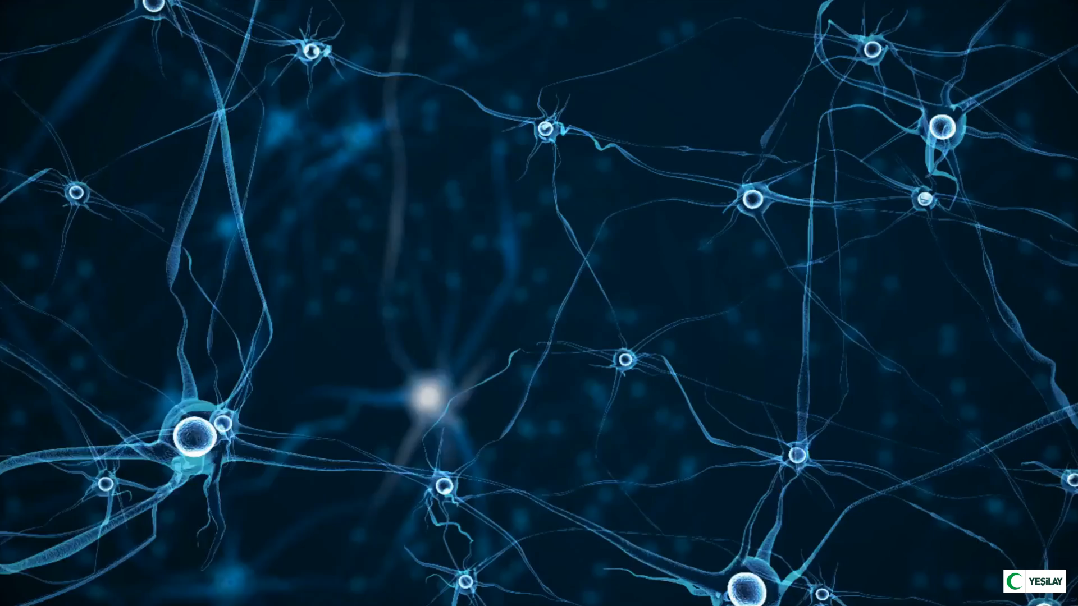


Slide 12
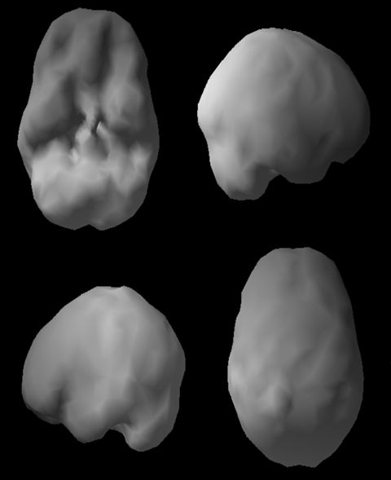
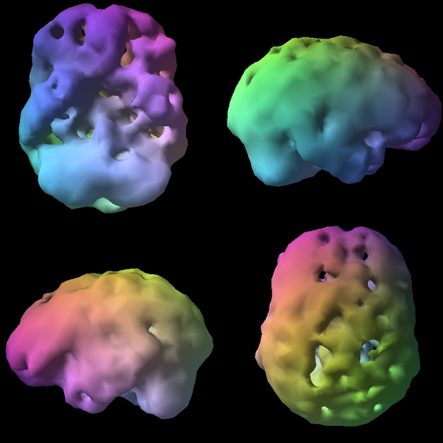
BEYİN VE BAĞIMLILIK
Bağımlılık bir beyin hastalığıdır.
Sağlıklı beyin
Uyuşturucunun tahrip ettiği beyin
Unchain your brain, Amen, D and Smith D; 2010, Mindworks Press.

Slide 13
BEYİN VE BAĞIMLILIK
Alkol
Beynin gelişim döneminde alkol tüketimi kişide ömür boyu sürecek sağlık sorunlarına sebep olabilir.
Beynin hafıza, kontrol ve koordinasyonla ilgili bölgelerinde oluşacak bir hasar, önemli sağlık sorunlarına neden olabilir.
Beyindeki muhakeme ve karar vermeden sorumlu bölüm daha az aktif olduğundan genç, riskli davranışlara yönelme konusunda risk altındadır.

Slide 14
GENÇLER ALKOLE BAĞLI BEYİN HASARINA DAHA YATKIN
Alkol gençlerde daha çok unutkanlık yapar.
Alkol gençlerde daha çok beyin dejenerasyonuna yol açmaktadır. Bazı beyin bölgelerinin hacmini küçültür (hipokampüs-prefrontal korteks).
Bu bölgelerin dejenerasyonu dürtüselliğe, karar vermede bozulmaya ve dolayısıyla daha fazla alkol alımına neden olur.
Hipokampus isimli bölgede kök hücrelerin çoğalmasını azaltarak sinir hücresi gelişimini baskılar.
Yeni doğan nöronların yaşam süresini kısaltır.
Notes:
Kaynaklar:
White&Swartzwelder. Ann N Y Acad Sci 2004
Medina et al. Alcohol Clin Exp Res 2008
Nixon et al. Alcohol 2010

Slide 15
BEYİN VE BAĞIMLILIK
Tütün
Nikotinin etki mekanizmasına bakıldığında ödül devrelerindeki kolinerjik reseptörleri doğrudan etkilediği görülür.
Nikotin beyinde temel reseptörlerden birine bağlanarak dopamin salınımına neden olur.
Nikotin bağımlılığının ortaya çıkmasında en önemli nörotransmitter dopamindir.

Slide 16
NEDEN VE NASIL BAĞIMLI OLUYORUZ?

Slide 17
KURAMLAR İLE BAĞIMLILIK
Psikodinamik model (Freud, Rado)
Nesne İlişkileri
Davranışçı Model
Bilişsel Davranışçı Model
Kohut
Jung, Spiritus contra spiritum: Bağımlılığa karşı maneviyat
Varoluşçu yaklaşım
Nörobiyolojik model

Slide 18
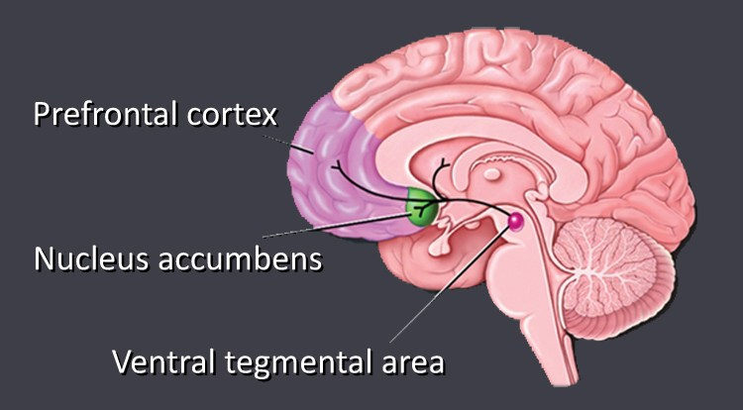
NÖROBİYOLOJİK MODEL
REWARD PATHWAY (ÖDÜL YOLU)
İnsula

Slide 19
KURAMLARA GÖRE
Psikodinamik model (Freud, Rado)
  Oral Dönem
  Mastürbasyon da bağımlılıkla beraber değerlendirilir.
  Bağımlılıktaki yüksek haz hali cinsel orgazma benzetilir.
  Ego/ben libidonun etkisi altına girer ve id’e teslim olur. süperego da cezalandırılma duyguları yaşatır.
  Ben ne zaman baş edemeyeceği duygularla karşılaşsa kendini tedavi için bu yola başvurur. Gitgide depresif bir durum oluşur.

Slide 20
KURAMLARA GÖRE
Kohut
  Narsistik bozuklukların temelindeki yaralanma, idealize edilmiş ebeveyn tasavvurlarının kaybıdır. Bağımlılığın temel nedeni de budur.
  Kendilik durumunun (self objects) getirdiği acıyı aşma, telefi arayışı
  Kişi çevresinden ilgi, ihtimam görmeyi bekler. Bunu bulamayınca maddeye yönelir.

Slide 21
KURAMLARA GÖRE
Nesne İlişkileri
İçselleştirilmiş iyi ve kötü öğelerin sağlıklı birleşememesinin sonucudur.
İç gerilim sonucu bağımlılığa yönelim
Madde sadist/saldırgan duyguları temsil eder.

Slide 22
KURAMLARA GÖRE
Davranışçı Yaklaşım
Davranışçı kuram genel olarak bağımlılığı üç şekilde incelemiştir:
Klasik şartlanma,
Edimsel şartlanma ve
Sosyal öğrenme teorileri (Azrin ve ark. 1996).
Kişisel ve sosyal davranışlar öğrenilir.
Gözlem yoluyla/model alarak öğrenme bağımlılık davranışının ortaya çıkması ve sürmesinde de önemli rol oynamaktadır (Caudill ve Kong 2001).

Slide 23
KURAMLARA GÖRE
Bilişsel Davranışçı Kuram
Herhangi bir bağımlılığın oluşmasında işlevsel olmayan otomatik düşüncelerin, ara inançların ve temel inançların önemine vurgu yapar.
Örnek
Alkol bağımlılığı: İşlevsel olmayan şemaların davranışsal bir sonucudur.
Uygunsuz alkol kullanımı: Olumsuz ve sıkıntı verici duygu düşüncelerden kaçınmanın bir yolu

Slide 24
KURAMLARA GÖRE
Jung
Spiritus contra spiritum
Bağımlılığa karşı maneviyat
Bağımlılık, düşük seviyede, varlığımızın bütünlüğe duyduğu manevi susuzluğun eşdeğeridir.
Jung'a göre, bağımlılık genellikle çözülmemiş duygusal çatışmalardan kaçmanın veya ruhsal tatmin arayışının bir yolu olarak hizmet ediyordu.
İyi olarak nitelendirilen bir şeye boyun eğdiğimizde, ahlaksal bağlamda iyilik niteliğini yitirir. Bu, iyiliğin içinde kötülük olduğundan değil, boyun eğdiğimizde sorunlara yol açacağımız içindir. Uyuşturan ister alkol, ister morfin, isterse de idealizm olsun, her türlü bağımlılık kötüdür. İyi ve kötüyü birbirinin tam karşıtı olarak görmemeye özen göstermeliyiz.
Notes:
Anılar Düşler Düşünceler, Syf 300

Slide 25
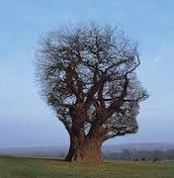
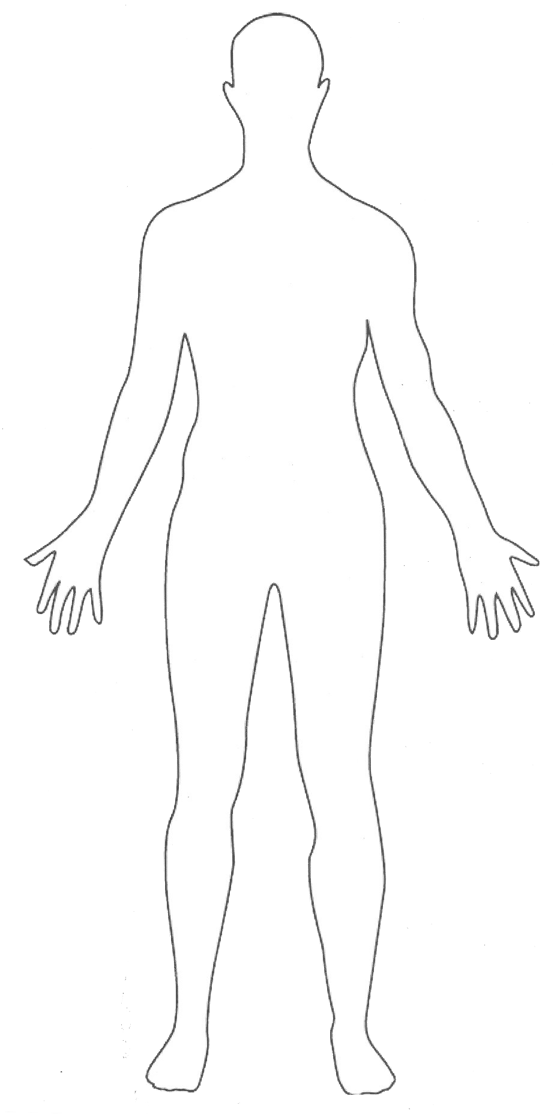
KURAMLARA GÖRE
Varoluşçuluk
Bu modelde bağımlılık, varoluşsal olgularla yüzleşmek veya bunlardan kaçınmaktan kaynaklanan varoluşsal veya nevrotik kaygıyla başa çıkma mekanizması olarak konumlandırılmıştır. Bağımlılık, bir madde ile olan ilişkimizin, başkalarıyla olan içsel ilişkimizin yerini aldığı bir durumu ifade eden "madde ile olma" olarak tanımlanır. Bu durum, bağımlılığın fenomenolojik deneyimine ışık tutarak ontolojik, aksiyolojik, etik ve prakseolojik düzeylerden anlaşılmaktadır. Bağımlılıkla yaşarken anlam, yalnızlık, ölüm, özgürlük, suçluluk ve kontrol etme gibi varoluşsal ikilemler ele alınmaktadır. Son olarak, varoluşsal krizler, sınır durumları ve ikincil acılar, bağımlılığı aşmak için ana motivatörler olarak görülmektedir (Grech, 2021)
RUHSAL
ZİHİNSEL
DUYGUSAL
FİZİKSEL
Notes:
Aslında, varoluş felsefesi geleneği ve onun fenomenolojik indirgemesi, bizi hazır varsayımlardan ve ikinci el anlamlardan uzaklaşmanın önemini hatırlatır. Bu varoluşçu sorgulama biçimi, "uzman" klinisyen ya da uygulayıcının bakış açısını benimsemek yerine, bağımlı olarak tanımlanan kişinin deneyimini odak noktamız yapmamıza yol açar (Existential Perspectives on Human Issues: A Handbook for Therapeutic Practice, s.67-77)
Bu modelde bağımlılık, varoluşsal olgularla yüzleşmek veya bunlardan kaçınmaktan kaynaklanan varoluşsal veya nevrotik kaygıyla başa çıkma mekanizması olarak konumlandırılmıştır. Bağımlılık, bir madde ile olan ilişkimizin, başkalarıyla olan içsel ilişkimizin yerini aldığı bir durumu ifade eden "madde ile olma" olarak tanımlanır. Bu durum, bağımlılığın fenomenolojik deneyimine ışık tutarak ontolojik, aksiyolojik, etik ve prakseolojik düzeylerden anlaşılmaktadır. Bağımlılıkla yaşarken anlam, yalnızlık, ölüm, özgürlük, suçluluk ve kontrol etme gibi varoluşsal ikilemler ele alınmaktadır. Son olarak, varoluşsal krizler, sınır durumları ve ikincil acılar, bağımlılığı aşmak için ana motivatörler olarak görülmektedir(Grech, G. (2021). An existential model of addiction. European Psychiatry, 64(S1), S495–S495. doi:10.1192/j.eurpsy.2021.1323).

Slide 26
TRAVMA
VE BAĞIMLILIK

Slide 27
Travma:
Kişinin başa çıkma yeteneğini aşan olaylar ruhsal açıdan travmatik olaylardır. Kendisine veya başkalarına yönelik tehdit hisseden kişi, bu duruma karşı korku ve çaresizlik duygusuyla olayı yeniden yaşıyormuş gibi hissetmeye ve ona göre tepki vermeye devam edebilir (Sadock, 2005).

Slide 28
Travma sonrası stres tepkileri
1. Duygusal Tepkiler
Şok
Kendini suçlama
Öfke
Huzursuzluk
Korku ve kaygı
Çaresizlik
Dissosiyasyon
2. Fizyolojik Tepkiler
Yorgunluk
Bitkinlik
Uyku sorunları
Somatik yakınmalar
İştah bozuklukları
3. Bilişsel Tepkiler
Algısal ve işitsel çarpıtmalar
Zaman kavramı algısında değişiklik
Rahatsız edici imgeler
Beden algısında değişiklik

Slide 29
Travma ve Bağımlılık İlişkisi
Çalışmalar, istismar, şiddet, ihmal veya sevilen birinin ölümü gibi travmatik, aşırı stresli deneyimlerin bir kişiyi madde kullanım bozukluğu geliştirmeye daha yatkın hale getirdiğini göstermektedir. Travma geçirmiş veya kronik stres yaşamış biri, uyuşturucu ve alkol gibi maddeleri kendi kendine ilaçlama yöntemi olarak kullanabilir. Hissettikleri sıkıntıyla veya travma sonrası stres bozukluğu (TSSB) gibi ilgili ruhsal hastalıkların semptomlarıyla geçici olarak başa çıkmak için maddeler kullanabilirler (NIDA).
Bunlara ek olarak bağımlı bireylerin travmatik olaylara maruz kalma ihtimalleri bağımlı olmayan bireylere kıyasla oldukça fazladır. Bunun nedeni ise bağımlı bireylerin maddeyi bulmak ve aramak için tehlikeli yer ve kişilerle daha çok temasta olmasıdır. Bağımlı bireylerin riskli çevreye sahip olması, travmatik olaya maruz kalma ihtimalini arttırmaktadır (Haspolat, 2019).
Notes:
https://nida.nih.gov/research-topics/trauma-and-stress#connection

Slide 30
Stewart 1996 yılında yaptığı araştırmasında alkol-madde kullanım bozukluğu ile travma arasındaki ilişkiyi açıklayan 4 adet model tanımlamıştır. Bu modellere göre:
Birincisi; alkol madde kullanım bozukluğunun bireylerde travmadan önce geliştiği ve maddeyi arayıp bulmak için kişinin kendisini riskli durumlar içerisine sokup daha fazla travmaya maruz kalması,
İkincisi; travma sonrasında bireylerde alkol madde kullanım bozukluğunun geliştiği ve bireylerin kendi kendini tedavi etmek için yani self-medikasyon olarak alkol/madde kullanmaya başlaması,
Üçüncüsü; alkol/madde kullanan bireylerin travmaya daha yatkın olması, bu yatkınlığın nedeninin ise başa çıkma mekanizmalarının eskisi gibi çalışmıyor oluşu, yetersiz olması ve beyinde bağımlılıkla beraber birtakım bozulmaların meydana gelmesi,
Dördüncüsü; travmatik olay yaşayan bireylerle alkol madde kullanım bozukluğuna sahip olan bireylerin ortak genetik ve psikososyal yatkınlığa sahip olması şeklinde açıklanmaktadır (Stewart, 1996 akt; Aldemir ve Tan, 2011).

Slide 31
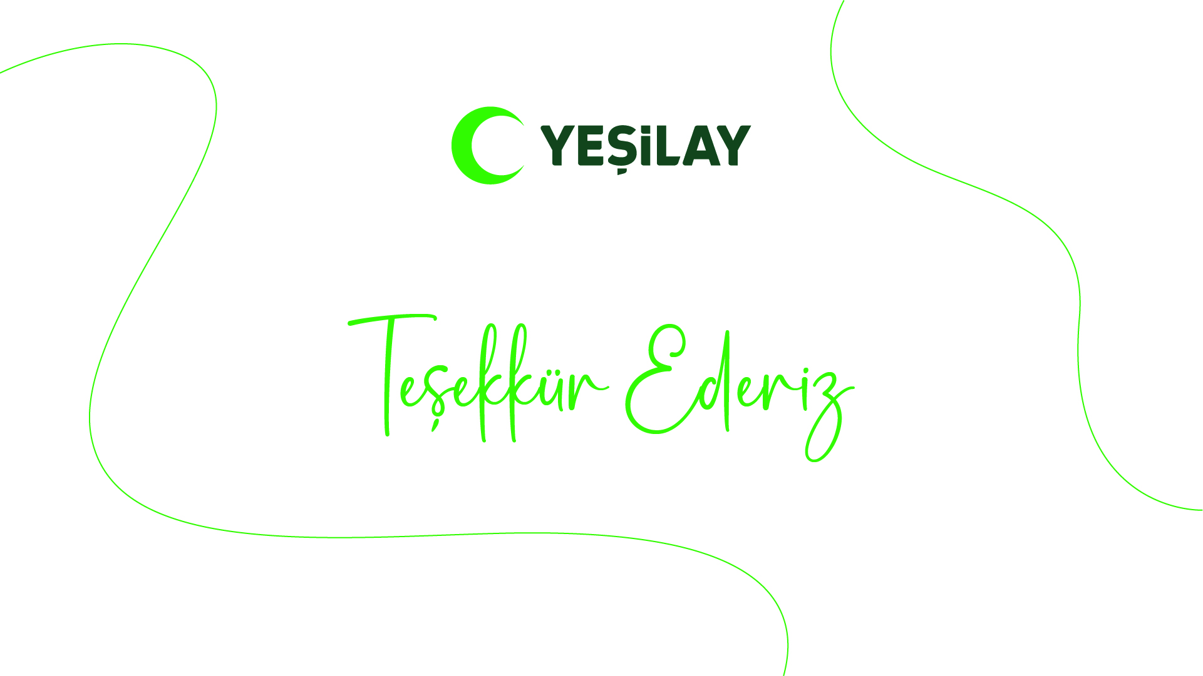
EĞİTİM MÜDÜRLÜĞÜ

